Slide 1

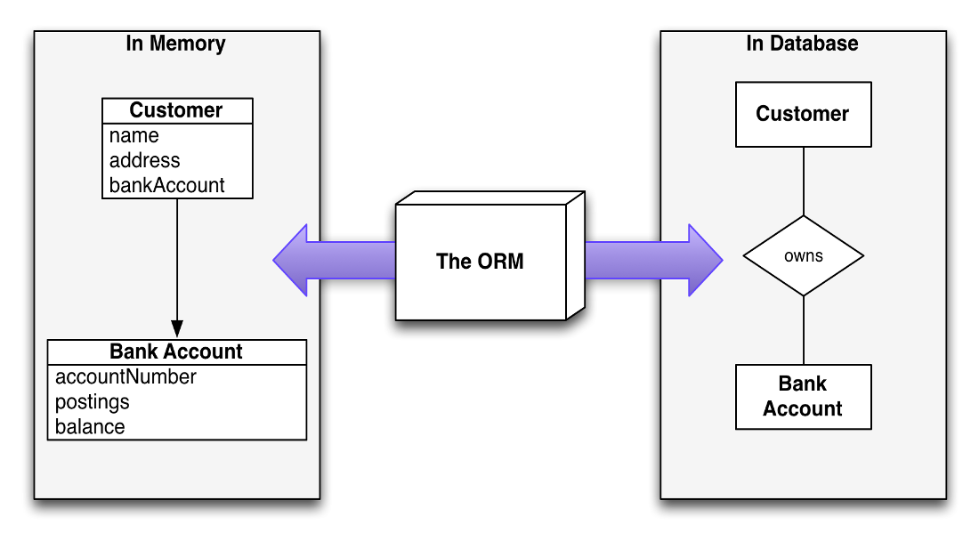
ORM технологии
Въведение в обектно-ориентиран модел на релационна база данни
Проект "Отворено учебно съдържание по програмиране и ИТ", СофтУни Фондация
Курс “Информационни системи"
https://github.com/BG-IT-Edu
Софтуерни и хардуерни науки

Slide 2
Съдържание
Какво е ORM?
​Code First и Database First
Въведение в Entity Framework
Конфигурация на връзка към база данни – connection string
Генериране на ORM модел по съществуваща база данни
​Четене на данни с Entity Framework
Примерно приложение
2
Notes:
2

Slide 3

Какво е ORM?
Object-Relational Mapping
Notes:
3

Slide 4
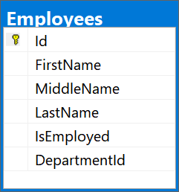
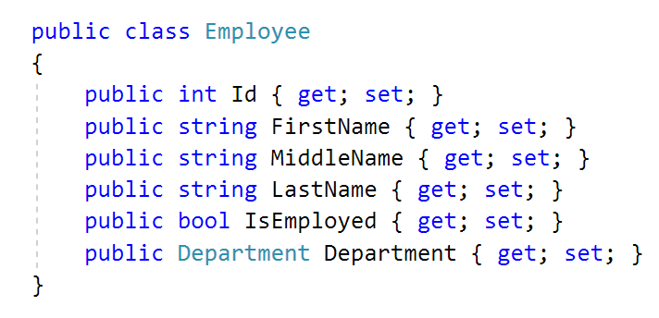
Какво е Object-Relational Mapping (ORM)?
Технология, която позволява манипулиране на бази данни, използвайки общи класове и обекти
Notes:
4

Slide 5
ORM характеристики
ORM рамките (frameworks) имат следните функционалности:
Автоматично генериране на SQL заявки
Създаване на база данни от обект (Code First)
Създаване на обект от база данни (Database First)
database.Employees.Add(new Employee
{
FirstName = "Gosho",
LastName = "Ivanov",
IsEmployed = true
});
INSERT INTO Employees
(FirstName, LastName, IsEmployed)
VALUES ('Gosho', 'Ivanov', 1)
Notes:
5

Slide 6
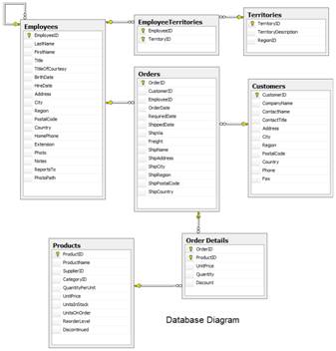
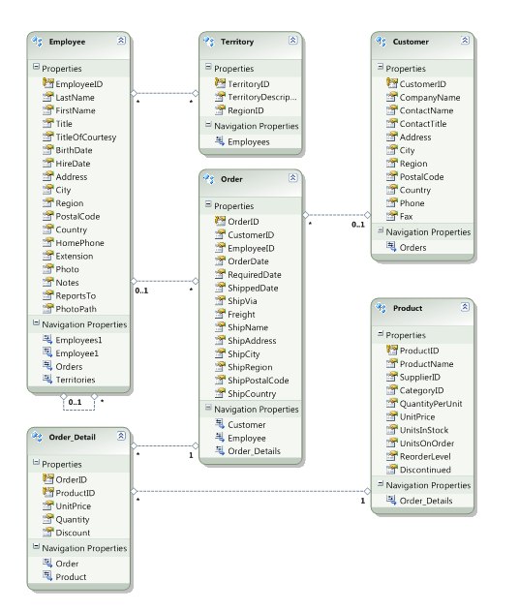




Пример за ORM
ORM
рамка
Схема на релационна база данни
ORM единици
(C# класове)
Notes:
6

Slide 7
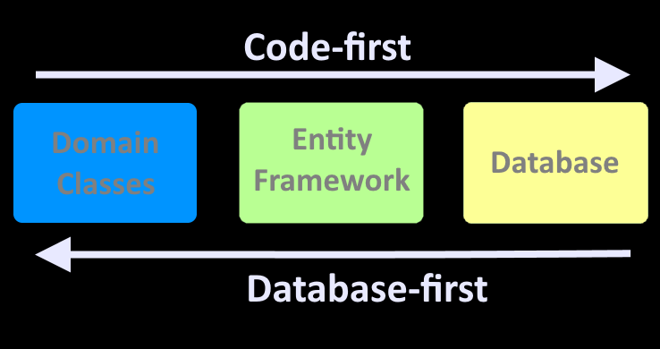
Code First и Database First
Основни подходи за създаване на ORM
Notes:
7

Slide 8
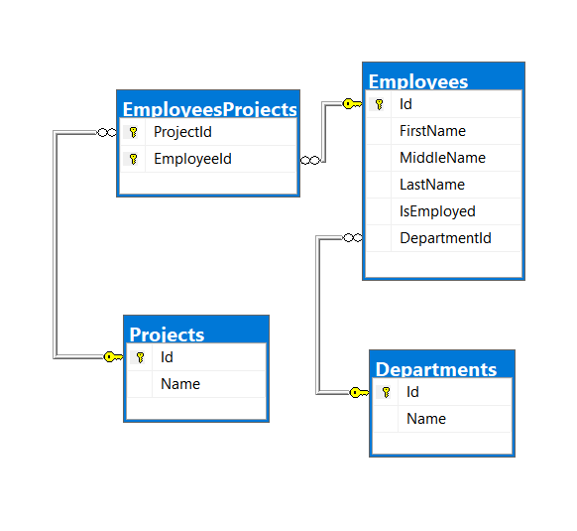
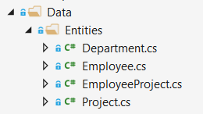
Code First
Code-first модел – първо се създават класове, описващи модела и след това ORM създава база данни
Notes:
8

Slide 9
Database First
Database First модел – съществуваща база данни се използва за генериране на обектно-ориентиран модел
Notes:
9

Slide 10

Entity Framework и Entity Framework Core
ORM за .NET и .NET Core
Notes:
10

Slide 11
Entity Framework и Entity Framework Core
Стандартният ORM фреймуърк за .NET и .NET Core
Осигурява LINQ-базирани заявки и CRUD операции
Автоматично проследява промените на обекти
Работи с различни релационни бази данни
С отворен код (open-source)
Notes:
11

Slide 12
Entity Framework и Entity Framework Core
Entity Framework (EF) е ORM за .NET Framework, но с поддръжка за .NET Core
Поддържа се, но не се разработва активно
Работи с релационни бази данни
Entity Framework Core (EF Core) е модерен ORM за .NET Core
Поддържа LINQ заявки, проследяване на промените, актуализации и миграции на схеми
Работи с SQL Server/Azure SQL Database, SQLite, MySQL, PostgreSQL и други бази данни
Notes:
12

Slide 13
Конфигурация на връзка към база данни
Connection string
Notes:
13

Slide 14
Connection string
В Entity Framework, конфигурацията на връзката към база данни се извършва чрез задаване на connection string
Съдържа информация за сървър, база данни, потребителско име и парола, и други параметри

Slide 15

Database First с Entity Framework
Създаване на DBContext и класове от база данни
Notes:
15

Slide 16
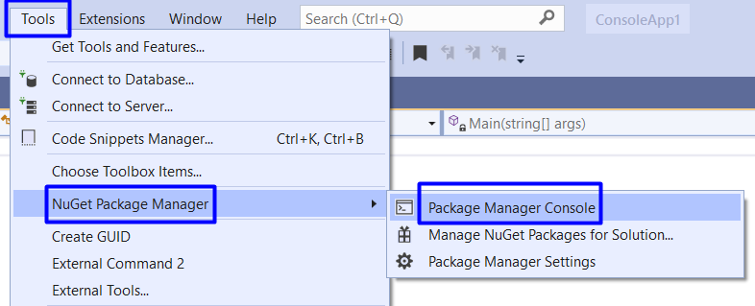
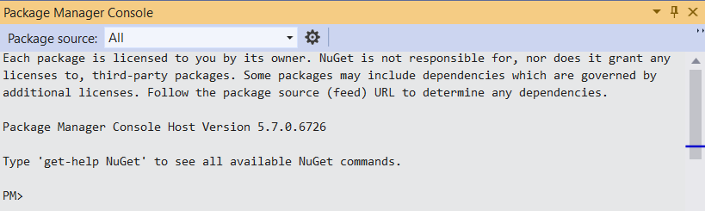
Package Manager Console
Notes:
16

Slide 17
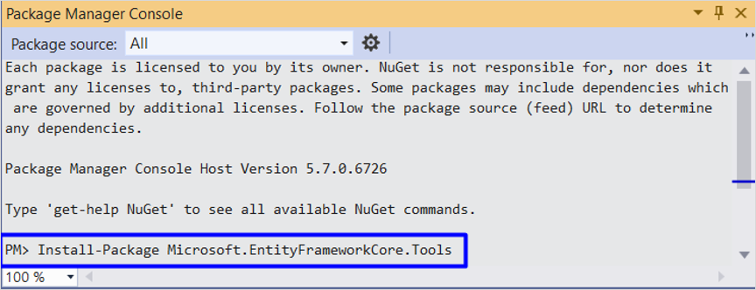
Инсталиране на Entity Framework пакети
Изпълняваме командите една по една:
Install-Package Microsoft.EntityFrameworkCore.Tools
Install-Package Microsoft.EntityFrameworkCore.SqlServer
Install-Package Microsoft.EntityFrameworkCore.SqlServer.Design
Notes:
17

Slide 18
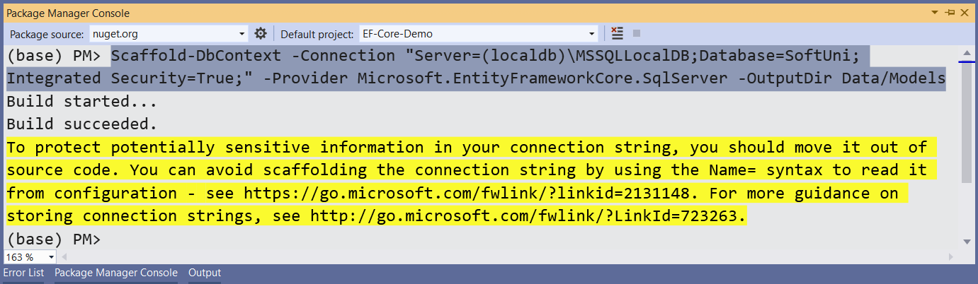
Scaffold-ване на Context клас
Изпълняваме следната команда, за да създадем скеле (scaffold) на context класа TODO
Scaffold-DbContext -Connection "Server=(localdb)\MSSQLLocalDB;Database=SoftUni;Integrated Security=True;" -Provider Microsoft.EntityFrameworkCore.SqlServer -OutputDir Data/Models
Notes:
18

Slide 19
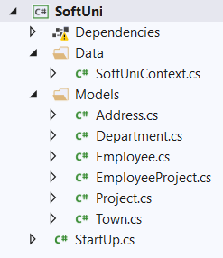
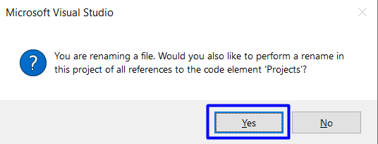
Променяне на структурата на проекта
Променяме имената на файловете и структурата:
Namespace-овете трябва да са същите като изброените:
SoftUni
SoftUni.Data
SoftUni.Models
Notes:
19

Slide 20
ADO.NET Entity Data Model
Notes:
20

Slide 21
Четене на данни
Notes:
21

Slide 22
Класът DbContext
DbContext предоставя:
CRUD операции
Начин за достъп до обекти
Методи за създаване на нови обекти (Add() метод)
Възможност за манипулиране на данни от база данни чрез модифициране на обекти
Лесно навигиране през връзките в таблиците
Изпълнение на LINQ заявки като SQL заявки
Управление на базата данни – създаване/изтриване/мигриране
Notes:
22

Slide 23
Използване на DbContext
Създаване на инстанция на DbContext:
В конструктора може да подадем връзката към база данни - (connection string)
DbContext характеристики:
Database - EnsureCreated/Deleted методи, DB Connection
ChangeTracker – Съдържа информация за автоматично проследяване на промените
Всички класове обекти (таблици) са посочени като свойства (properties)
Например DbSet<Employee> Employees { get; set; }
var context = new SoftUniContext();
Notes:
23

Slide 24
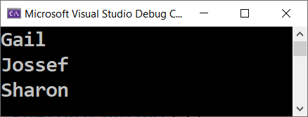
Четене на данни с LINQ заявки (1)
Изпълнение на LINQ-to-Entities заявка над EF обект:
Employees свойство в DbContext:
public static string FindEmployeesWithJobTitle(SoftUniContext context)
{
var employees = context.Employees
.Where(e => e.JobTitle == "Design Engineer")
.Select(x => x.FirstName)
.ToList();
return string.Join(Environment.NewLine, employees);
}
EF превежда това в SQL заявка
public partial class SoftUniContext : DbContext {
public DbSet<Employee> Employees { get; set; }
…
}
Notes:
24

Slide 25

Четене на данни с LINQ заявки (1)
Намиране на елемент по ID
public static string FindProjectWithId(SoftUniContext context)
{
var project = context.Projects.Find(2);
return project.Name;
}
Notes:
25

Slide 26
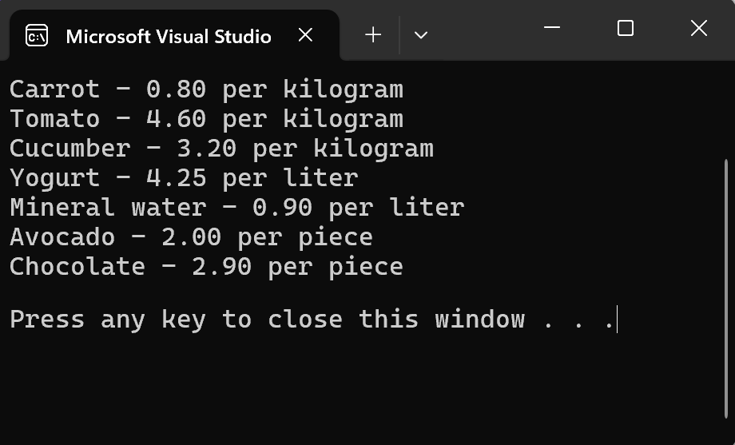
Демо
Конзолно приложение - Магазин с продукти
Notes:
26

Slide 27
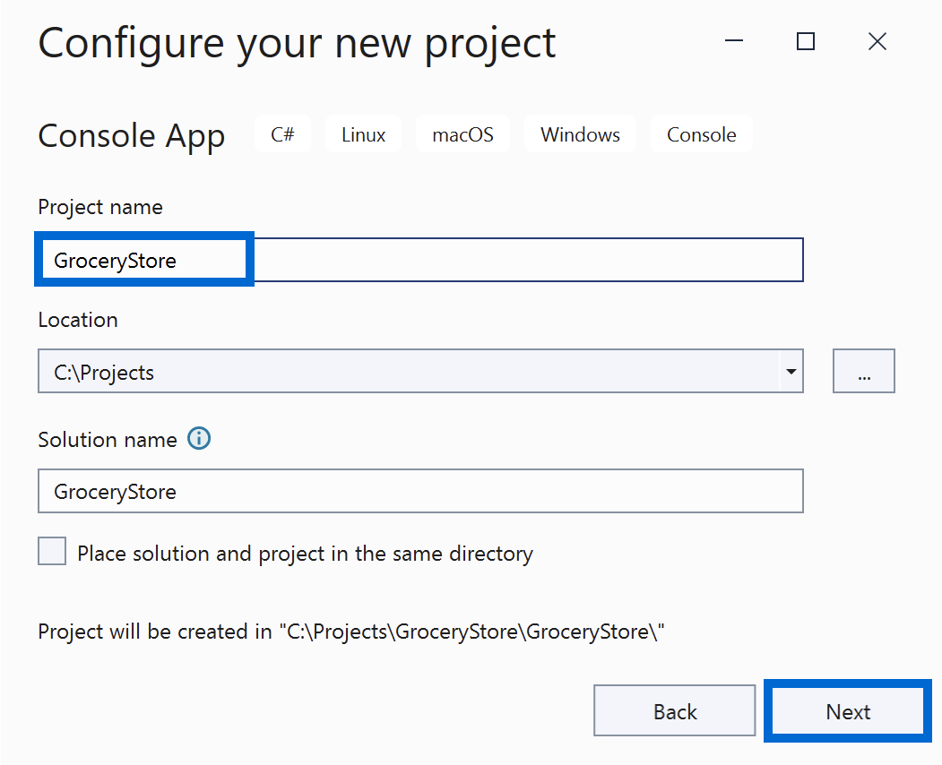
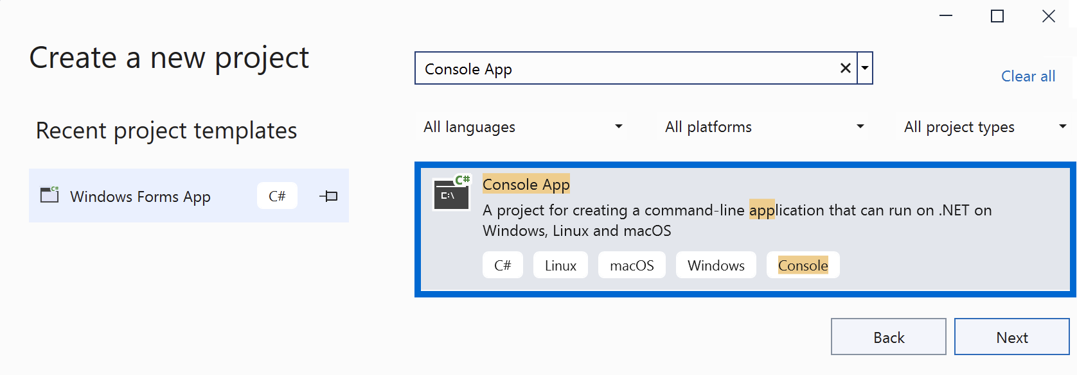
Създаване на конзолно приложение
Избираме Console App и задаваме подходящо име, например "GroceryStore"

Slide 28
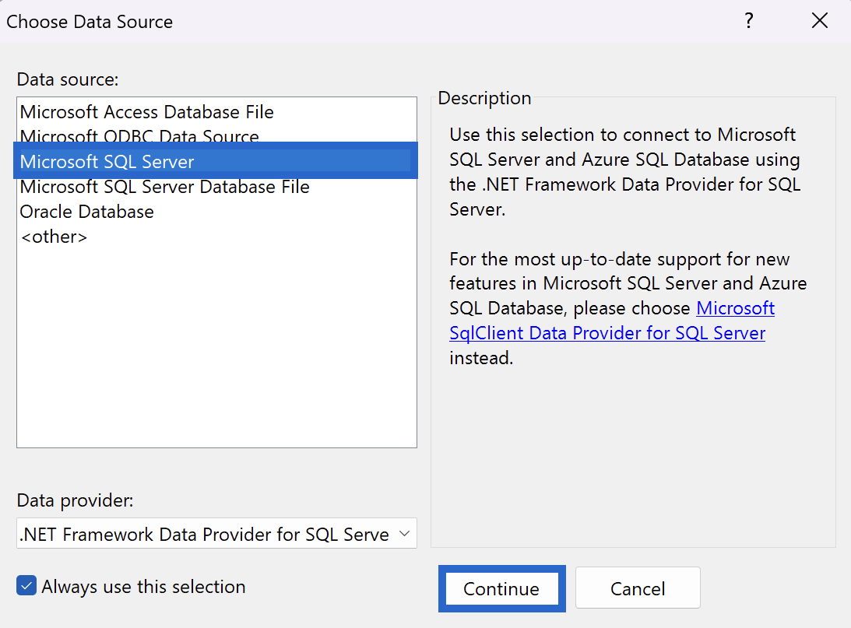
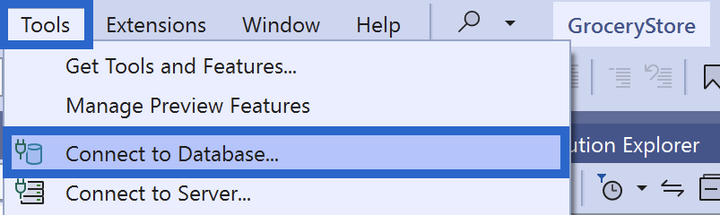
Създаване на база данни
Избираме Tools -> Connect to Database
Избираме Microsoft SQL Server и кликаме Continue

Slide 29
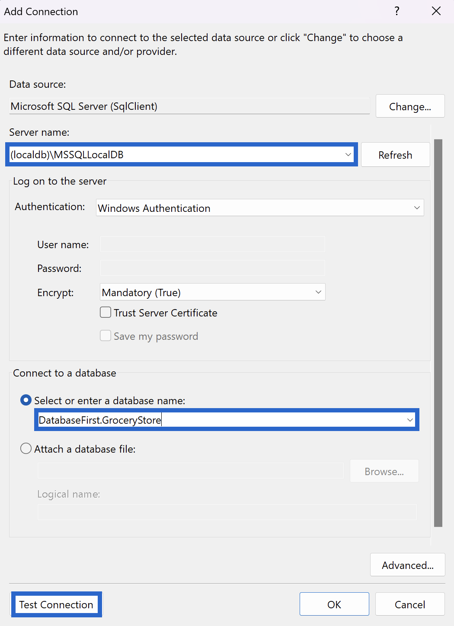
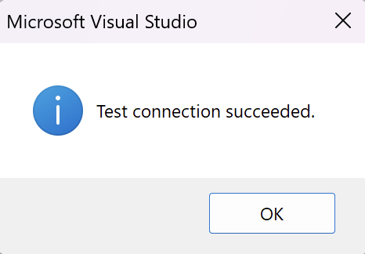
Конфигурация на връзка
Свързваме се с локалната ни инстанция на SQL сървъра
На Server name, попълваме:
Създаваме база данни
В полето Select or enter a database name, задаваме подходящо име:
Тестваме връзката със сървъра и избираме OK
(localdb)\MSSQLLocalDB
DatabaseFirst.Grocerystore

Slide 30
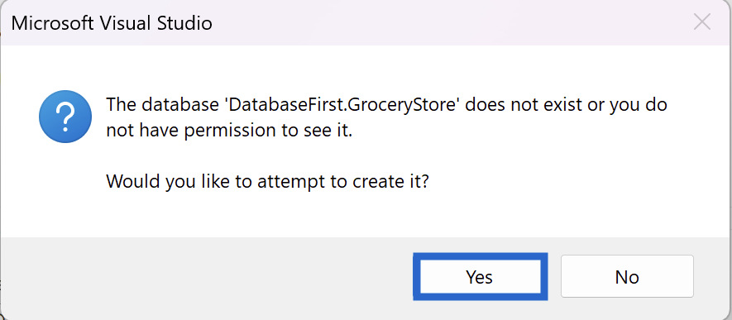
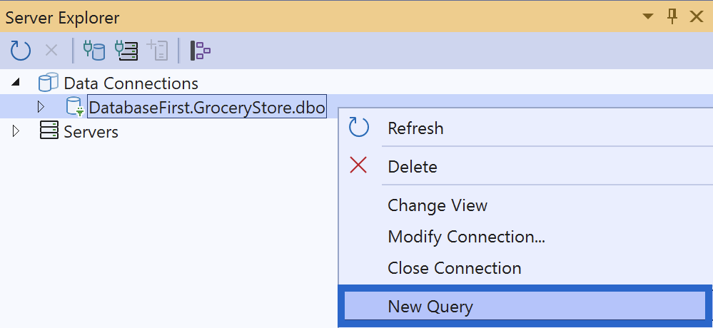
Създаване на база данни
Избираме да създадем нова база данни
Новата база данни може да я намерим в Server Explorer
Кликаме върху нея с десен бутон и избираме New Query

Slide 31
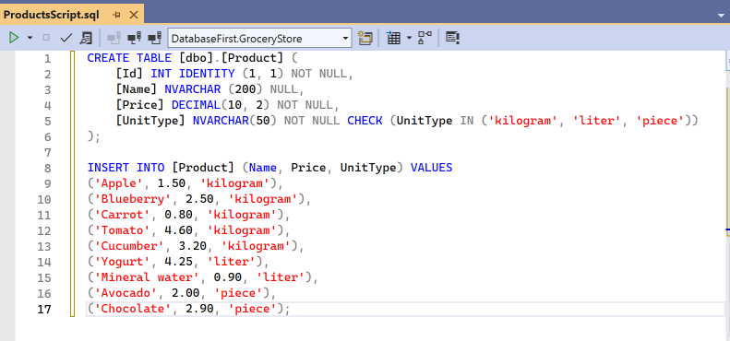
Създаване и попълване на таблица (1)
Създаваме нова таблица с продукти и добавяме няколко продукта към нея
Изпълняваме дадения SQL скрипт
CREATE TABLE [dbo].[Product] (
[Id] INT IDENTITY (1, 1) NOT NULL,
[Name] NVARCHAR (200) NULL,
[Price] DECIMAL(10, 2) NOT NULL,
[UnitType] NVARCHAR(50) NOT NULL CHECK (UnitType IN ('kilogram', 'liter', 'piece')));
INSERT INTO [Product] (Name, Price, UnitType) VALUES
('Apple', 1.50, 'kilogram'),
('Blueberry', 2.50, 'kilogram'),
('Carrot', 0.80, 'kilogram'),
('Tomato', 4.60, 'kilogram'),
('Cucumber', 3.20, 'kilogram'),
('Yogurt', 4.25, 'liter'),
('Mineral water', 0.90, 'liter'),
('Avocado', 2.00, 'piece'),
('Chocolate', 2.90, 'piece');

Slide 32
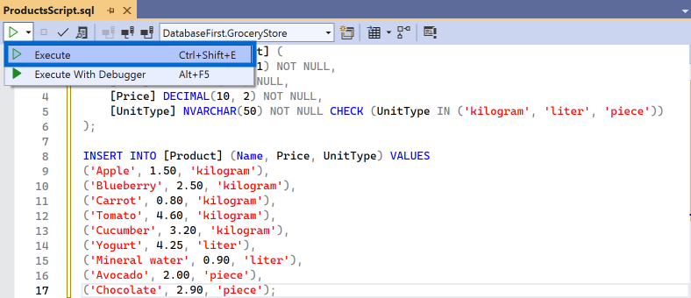

Създаване и попълване на таблица (2)
Кликаме върху Execute
Скриптът създаде таблица Product и добави към нея продукти

Slide 33
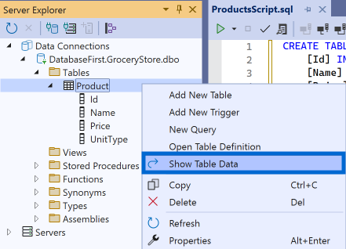
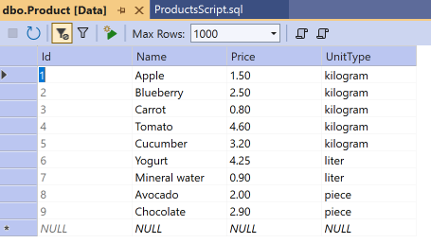
Преглед на записите
Можем да достъпим записите в таблицата с десен бутон върху Product -> Show Table Data

Slide 34
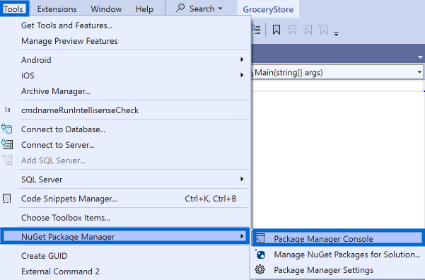
Инсталиране на Entity Framework пакети (1)
Инсталираме нужните EF пакети
С десен бутон на Tools -> NuGet Package Manager -> отваряме Package Manager Console

Slide 35
Инсталиране на Entity Framework пакети (2)
В конзолата изпълняваме командите една по една:
Създаваме EF модели по базата данни:
Install-Package Microsoft.EntityFrameworkCore.Tools
Install-Package Microsoft.EntityFrameworkCore.SqlServer
Install-Package Microsoft.EntityFrameworkCore.SqlServer.Design
Scaffold-DbContext -Connection "Server=(localdb)\MSSQLLocalDB;Database=DatabaseFirst.GroceryStore;Integrated Security=True;" -Provider Microsoft.EntityFrameworkCore.SqlServer -OutputDir Data/Models

Slide 36
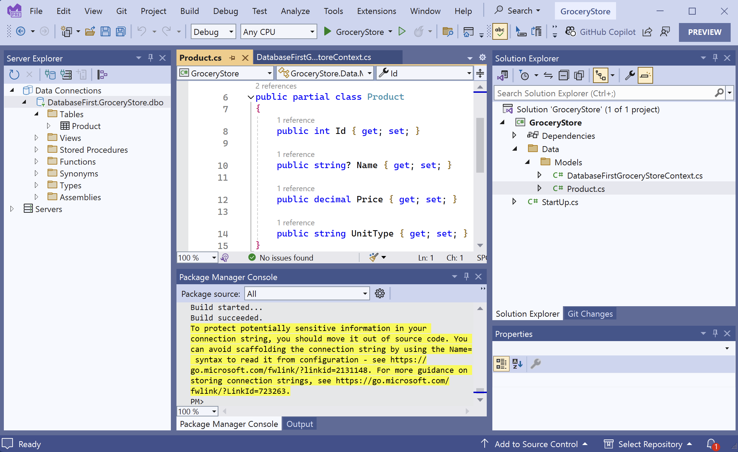
Структура на проекта
Вече имаме DbContext и модел Product

Slide 37
Четене на данни
В Main метода на програмата ни, можем да прочетем всички продукти от нашата база данни със следния код:
using (var db = new DatabaseFirstGroceryStoreContext())
{
Console.WriteLine("All products in database:");
foreach (var product in db.Products)
{
Console.WriteLine("{0} - {1} per {2}",
product.Name,
product.Price,
product.UnitType);
}
}

Slide 38
Резултат

Slide 39
Обобщение
ORM
Code First
Database First
Entity Framework е стандартът на .NET
Connection string
Notes:
39

Slide 40
Въпроси?
Проект "Отворено учебно съдържание по програмиране и ИТ", СофтУни Фондация (лиценз CC-BY-NC-SA)
Notes:
40

Slide 41


Лиценз
Този курс (презентации, примери, демонстрационен код, упражнения, домашни, видео и други активи) представлява свободно учебно съдържание и се разпространява под свободен лиценз CC-BY-NC-SA
Проект "Отворено учебно съдържание по програмиране и ИТ" към Фондация "Софтуерен университет":
https://github.com/BG-IT-Edu
Notes:
41

